Slide 1
煤矿井下钻进过程煤岩强度感知与操作参数优化
汇 报 人： | 曾康慧
指导老师： | 吴 敏 教 授 陆承达 教 授

Slide 2
目录
绪论
煤矿作业现场应用测试
基于ANFIS的操作参数优化
总结与展望
煤岩强度感知模型

Slide 3
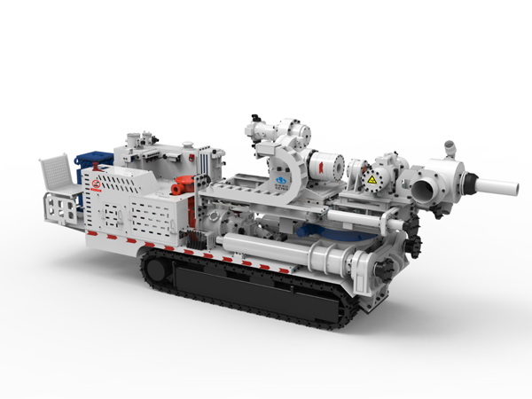
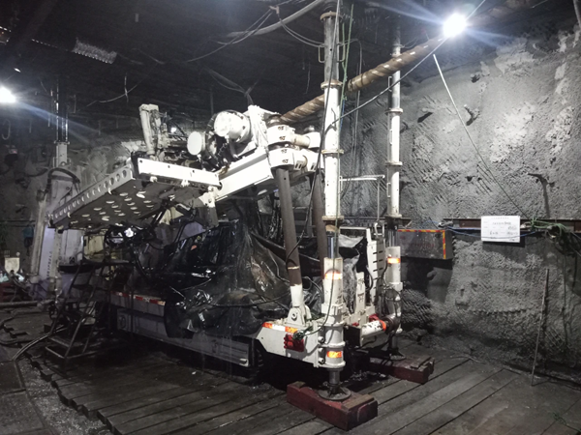
绪论
研究背景
煤炭是我国能源支柱，煤矿安全直接关系能源供应和矿工生命
瓦斯事故占煤矿事故的40.14%，致死率达46.88%
煤矿井下钻探是实现瓦斯抽采和地质探测的关键工艺
目前钻机的操作参选择依赖司钻人员的自身经验，缺乏对煤岩强度的实时监测
图1 煤矿井下钻机
研究意义
通过构建钻柱动力学模型和数据驱动方法，实时感知煤岩强度
基于自适应神经网络模糊推理系统推荐给进速度和回转速度
减少人工干预，提高钻探效率、降低设备损耗、增强作业安全性
提升煤矿井下钻进的自动化与智能化水平
图2 煤矿井下钻进作业过程

Slide 4
绪论
国内外研究现状—煤岩强度感知
基于钻柱动力学的感知方法 | 通过固有比能系数表征地层强度 (Faronov M et al., 2021) | 理论上具有较强的解释性 精度依赖于模型参数的精确标定
 | 采用给进阻尼系数描述地层变化 (Ma S et al., 2023)
 | 使用单轴抗压强度表征岩石强度 (王宇恒 et al., 2024)
基于机器学习的感知方法 | 高斯过程回归预测单轴抗压强度 (Mahmoodzadeh et al., 2024) | 无需复杂物理建模，适应性强 依赖训练数据的覆盖范围和质量
 | TOPSIS-RSR预测单轴抗压强度 (王少锋 et al., 2023)
 | 多层极限学习机预测单轴抗压强度 (Davoodi et al., 2024)

Slide 5
绪论
国内外研究现状—钻进过程操作参数优化
基于数据回归的操作参数模型 | 修正杨格模型钻速方程 (孙维丽 等., 2021) | 理论上具有较强的解释性 精度依赖于模型参数的精确标定
 | 以岩石强度系数和钻机参数系数为输入的最优操作参数方程 (程伟, 2023)
 | 使用对数函数描述钻压-钻速关系的钻速模型 (李嵬岩 等, 2024)
基于机器学习的操作参数模型 | 基于随机重启的梯度上升算法的操作参数优化 (Hedge et al., 2024) | 忽略煤岩强度的动态变化对操作参数的影响 在不同矿场或地质条件下的泛化能力较弱
 | 考虑钻柱振动的多目标操作参数协调优化 (Yang, 2025)
 | 基于混合蝙蝠算法的钻速优化 (Gan et al., 2019)

Slide 6
绪论
国内外研究现况存在问题
煤岩强度感知的准确性和实时性不足
钻进参数优化的智能化程度不高
系统集成和工程应用的不足
研究内容
针对现有煤岩强度感知方法准确性和实时性不足的问题，建立基于钻柱动力学和数据驱动的互补煤岩感知模型
以提升钻进效率和保障生产安全为目标，设计基于自适应神经网络模糊推理的操作参数优化算法
在Qt上位机中开发了集强度感知和参数优化于一体的程序，并在安徽省淮北市某煤矿进行井下测试

Slide 7
绪论
研究方案

Slide 8
第二部分
绪论
煤岩强度感知模型
基于ANFIS的操作参数优化
煤矿作业现场应用测试
总结与展望

Slide 9
煤岩强度感知模型
煤矿井下钻进过程工艺分析
全液压坑道钻机
给进系统 → 给进速度
回转系统 → 回转速度
煤矿井下钻进过程
钻头破碎煤岩
冲洗介质排出煤岩屑
钻机加卸钻杆
控制模式
开环控制 → 只注重效率，忽略安全
闭环控制 → 兼顾效率和安全
图 煤矿井下钻进过程的示意图

Slide 10
煤岩强度感知模型
基于钻柱动力学模型的煤岩感知方法
钻柱回转动力学模型
Jt为液压马达的转动惯量
为动力头的回转速度
Dm为液压马达的排量
PL为液压马达的负载压力
TL为负载扭矩
回转系统通过动力头的回转压力驱动钻柱扭转
图2 钻机回转系统结构图

Slide 11
煤岩强度感知模型
基于钻柱动力学模型的煤岩感知方法
钻柱轴向动力学模型
v为孔口的给进速度
M 为钻柱的总重量
Fa 为液压系统输出的轴向给进压力
f 为钻柱受到的摩擦力
W 是孔底作用于钻头的给进阻力
ε 为给进阻尼，用于描述钻头所破碎煤岩的强度
给进系统通过液压缸的轴向压力驱动钻头切入煤层并配合扭转切削实现破碎
图2 钻机给进系统结构图

Slide 12
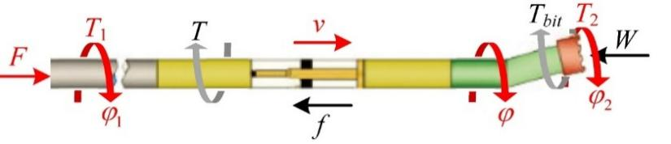
煤岩强度感知模型
基于钻柱动力学模型的煤岩感知方法
钻柱轴向动力学模型
v为孔口的给进速度
M 为钻柱的总重量
Fa 为液压系统输出的轴向给进压力
f 为钻柱受到的摩擦力
W 是孔底作用于钻头的给进阻力
ε 为给进阻尼，用于描述钻头所破碎煤岩的强度
给进系统通过液压缸的轴向压力驱动钻头切入煤层并配合扭转切削实现破碎
图 钻柱受力示意图

Slide 13
煤岩强度感知模型
基于钻柱动力学模型的煤岩感知方法
数据采集
给进速度v
给进压力Fa
回转速度
数据预处理
去除异常值
滑动均值滤波
给进阻尼计算
图 煤岩强度感知模型流程图

Slide 14
煤岩强度感知模型
基于模糊C均值聚类的煤岩感知方法
模糊C均值聚类
输入：x = [给进速度、给进压力、动力头转速、扭矩、主泵压力]
目标函数：
约束条件：
u_{ij}是第i个数据点对第j个聚类的隶属度
x_{i}为第i个归一化数据点
c_{j}为第j个数据点，N为数据点总数
m为模糊指数（取值2），C为聚类数（取值3）
表 钻进参数
特征 | 单位 | 意义
主泵压力 | MPa | 反映液压系统的负载，与煤岩强度正相关
给进压力 | MPa | 反映钻机液压系统施加在钻柱上的的轴向作用力，与煤岩硬度正相关
给进速度 | mm/s | 反映钻头的推进速度，与煤岩硬度负相关
回转速度 | r/min | 反映动力头的旋转速度，受煤岩硬度影响
扭矩 | kN·m | 反映钻头的旋转阻力，与煤岩硬度正相关

Slide 15
煤岩强度感知模型
基于模糊C均值聚类的煤岩感知方法
模糊C均值聚类
聚类中心更新公式：
隶属度更新公式：
迭代停止条件：目标函数J收敛或达到最大迭代次数（设为100次）
得到右表所示的不同煤岩类型聚类中心
表 不同煤岩类型聚类中心
煤岩类型 | 符号 | 聚类中心
低强度软煤岩 | c₁ | [11.6426, 14.0744, 4.9305, 126.8771, 7.2415]
中强度 煤岩 | c₂ | [15.5889, 12.5286, 6.6158, 126.8491, 10.8490]
高强度硬煤岩 | c₃ | [17.4639, 9.4255, 7.6789, 131.4697, 12.9510]

Slide 16
煤岩强度感知模型
基于模糊C均值聚类的煤岩感知方法
去模糊化与单轴抗压强度量化
重心法去模糊化得到连续单轴抗压强度值：
u_{i1}，u_{i2}，u_{i3}，分别为第i个数据点对软、中、硬煤岩的隶属度
y_{soft} = 15.0 MPa
y_{middle} = 37.5 MPa
y_{hard}= 64.2 MPa 为各软中硬区间的代表值
表 某煤矿井的地质资料
类别 | 软 | 硬
范围 | 0-23.28MPa | 10.8-78.4MPa
岩性 | 煤 | 泥岩 | 砂岩
范围 | 0-23.28MPa | 10.8-69.3MPa | 25.3-78.4MPa

Slide 17
煤岩强度感知模型
基于模糊C均值聚类的煤岩感知方法
数据采集
主泵压力
给进压力
给进速度
数据预处理
去除异常值
隶属度计算：将归一化数据代入预训练的FCM模型，使用固定的聚类中心cj计算隶属度矩阵U
强度量化：通过去模糊化公式计算单轴抗压强度σ
回转速度
扭矩
滑动均值滤波

Slide 18
煤岩强度感知模型
两种煤岩感知方法的比较
感知方法 | 原理 | 适用性
基于钻柱动力学 | 钻头-煤岩相互作用的力学分析 | 需要提前标定钻机参数， 适合参数已知、工况稳定的场景
基于模糊C均值聚类 | 通过数据驱动的统计学习提取特征模式 | 无需标定复杂的钻柱参数， 适合复杂工况或参数难以标定的场景

Slide 19
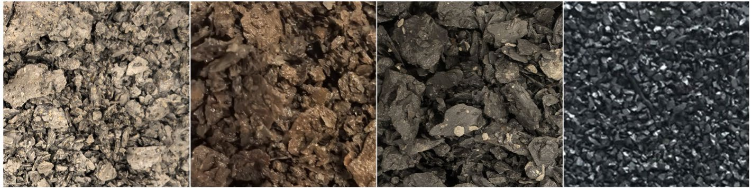
煤岩强度感知模型
仿真数据预处理与分析
数据来源
现场：安徽淮北某矿场
煤岩强度分析：砂岩 > 泥岩>煤矸石 > 煤
钻进深度：60-70m
钻进参数：动力头给进压力、动力头给进速度、动力头转速、人工标记的煤岩类型等
数据量：165985条
图 煤矿井下钻进现场的岩屑

Slide 20
煤岩强度感知模型
仿真数据预处理与分析
数据筛选与滤波
剔除异常或非钻进状态的数据
移动均值滤波（主泵压力、给进压力、给进速度、回转速度、扭矩）
图 滤波前后数据对比图

Slide 21
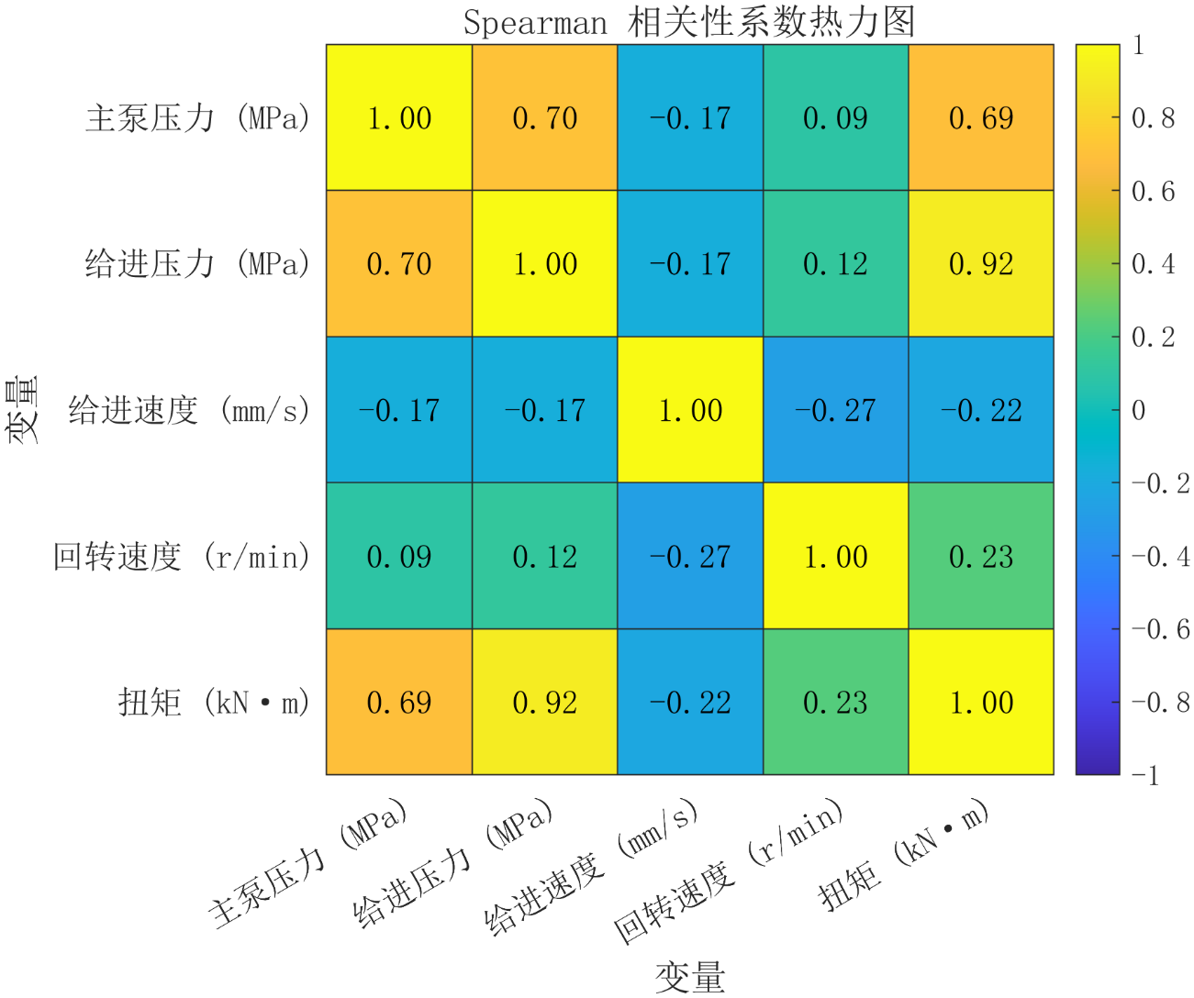
煤岩强度感知模型
仿真数据预处理与分析
Spearman参数相关性分析
主泵压力与给进压力和扭矩呈现中等正相关（ρ=0.70和ρ=0.69）→钻进阻力增加时三者共同升高
给进压力与扭矩呈显著正相关（ρ=0.92），→ 高压力工况下系统倾向于增大扭矩以维持稳定性
回转速度与其他变量的相关性较弱（|ρ|<0.27）→ 钻柱的扭转运动受地层特性影响较小
图 Spearman相关性系数热力图

Slide 22
煤岩强度感知模型
仿真数据预处理与分析
数据分布分析
主泵压力、给进压力和扭矩，分布较宽，反映压力波动较大，工况变化频繁
给进速度集中于2-10 mm/s，接近正态分布，反映速度控制稳定
回转速度集中于100-150 r/min，存在少量高转速异常值，可能对应硬砂岩层
图 钻进数据分布图

Slide 23
煤岩强度感知模型
仿真验证与分析
给进阻尼
输入：给进速度、给进压力、转速
输出：给进阻尼
建模方法：机理建模
单轴抗压强度
输入：给进速度、给进压力、转速、扭矩、主泵压力
输出：单轴抗压强度值
建模方法：重心法去模糊化
趋势与现场岩性高度一致
砂岩
煤
砂岩
煤
煤
泥岩
图 给进阻尼（蓝）岩性标记（红）
砂岩
煤
砂岩
煤
煤
泥岩
图 单轴抗压强度（蓝）岩性标记（红）

Slide 24
第三部分
绪论
煤岩强度感知模型
基于ANFIS的操作参数优化
煤矿作业现场应用测试
总结与展望

Slide 25
基于自适应神经网络模糊推理的操作参数优化
操作参数优化算法设计
数据采集与预处理
煤岩强度感知
输入：钻进过程参数
输出：给进阻尼ε和单轴抗压强度σ
触发检测
操作参数优化
输入：给进阻尼ε和单轴抗压强度σ
输出：推荐的给进速度vset和回转速度ωset
模型：自适应神经网络模糊推理系统（Adaptive Neuro-Fuzzy Inference System, ANFIS）
图 操作参数优化算法框架

Slide 26
基于自适应神经网络模糊推理的操作参数优化
ANFIS模型结构
模糊化：对输入变给进阻尼ε和单轴抗压强度σ进行模糊化处理
规则推理：基于模糊规则库，计算每一规则的激活强度
参数优化：利用神经网络的反向传播算法和最小二乘法，优化隶属函数参数和规则权重
去模糊化：通过加权平均法，将模糊推理结果转换为确定的输出值，即推荐的给进速度和回转速度
图 操作参数优化算法框架
ANFIS既能利用模糊推理处理不确定性，又能通过神经网络自适应调整参数

Slide 27
基于自适应神经网络模糊推理的操作参数优化
基于ANFIS的操作参数优化
给进速度推荐
输入：单轴抗压强度、给进阻尼
输出：给进速度
回转速度推荐
输入：单轴抗压强度、给进阻尼
输出：回转速度

Slide 28
基于自适应神经网络模糊推理的操作参数优化
基于ANFIS的操作参数优化仿真验证与分析
数据来源：2025年3月13日钻进数据
给进阻尼
输入：给进速度、给进压力、转速
输出：给进阻尼
建模方法：机理建模
单轴抗压强度
输入：给进速度、给进压力、转
速、扭矩、主泵压力
输出：单轴抗压强度值
建模方法：重心法去模糊化
图 地层硬度仿真（蓝线：阻尼，红线：单轴抗压强度）

Slide 29
基于自适应神经网络模糊推理的操作参数优化
基于ANFIS的操作参数优化仿真验证与分析
给进速度推荐
隶属度函数
推理规则
表 给进速度隶属度函数
输出变量 | 隶属函数名称 | 隶属函数类型 | 隶属函数参数
1 | "out1mf1" | "linear" | [-0.0513, -0.8524, 21.1735]
1 | "out1mf2" | "linear" | [-0.4026, 7.5958, -3.3255]
1 | "out1mf3" | "linear" | [0, 0, 0]
1 | "out1mf4" | "linear" | [-0.0724, -1.2423, 27.7771]
1 | "out1mf5" | "linear" | [0.0199, -1.4975, 14.4546]
1 | "out1mf6" | "linear" | [-0.1337, -3.3534, 69.8363]
1 | "out1mf7" | "linear" | [-0.1770, 8.3262, -15.4844]
1 | "out1mf8" | "linear" | [0.1651, 0.0532, -30.2532]
1 | "out1mf9" | "linear" | [-0.6645, -1.2793, 157.7419]
表 给进速度ANFIS模型规则
规则编号 | 前件 | 后件 | 规则权重
1 | [1, 1] | [1] | 1
2 | [1, 2] | [2] | 1
3 | [1, 3] | [3] | 1
4 | [2, 1] | [4] | 1
5 | [2, 2] | [5] | 1
6 | [2, 3] | [6] | 1
7 | [3, 1] | [7] | 1
8 | [3, 2] | [8] | 1
9 | [3, 3] | [9] | 1
隶属度函数-单轴抗压强度
隶属度函数-给进阻尼

Slide 30
基于自适应神经网络模糊推理的操作参数优化
基于ANFIS的操作参数优化仿真验证与分析
回转速度推荐
隶属度函数
推理规则
表 回转速度隶属度函数
输出变量 | 隶属函数名称 | 隶属函数类型 | 隶属函数参数
1 | "out1mf1" | "linear" | [0.2880, 0.7028, 87.5219]
1 | "out1mf2" | "linear" | [0.0029, 3.9261, 101.9933]
1 | "out1mf3" | "linear" | [0, 0, 0]
1 | "out1mf4" | "linear" | [0.7615, 9.9423, -52.7418]
1 | "out1mf5" | "linear" | [-0.2123, 7.1753, 107.2697]
1 | "out1mf6" | "linear" | [-0.9281, 32.9608, -69.7096]
1 | "out1mf7" | "linear" | [2.7045, -2.4529, -390.2836]
1 | "out1mf8" | "linear" | [-0.0718, -13.0636, 261.3887]
1 | "out1mf9" | "linear" | [4.6467, -14.0022, -643.9410]
表 给进速度ANFIS模型规则
规则编号 | 前件 | 后件 | 规则权重
1 | [1, 1] | [1] | 1
2 | [1, 2] | [2] | 1
3 | [1, 3] | [3] | 1
4 | [2, 1] | [4] | 1
5 | [2, 2] | [5] | 1
6 | [2, 3] | [6] | 1
7 | [3, 1] | [7] | 1
8 | [3, 2] | [8] | 1
9 | [3, 3] | [9] | 1
隶属度函数-单轴抗压强度
隶属度函数-给进阻尼

Slide 31
基于自适应神经网络模糊推理的操作参数优化
基于ANFIS的操作参数优化仿真验证与分析
给进速度推荐
输入：单轴抗压强度、给进阻尼
输出：给进速度
MSE：3.63
回转速度推荐
输入：单轴抗压强度、给进阻尼
输出：回转速度
MSE：150.27
推荐给进速度（红）和实际给定给进速度（蓝）对比
推荐回转速度（红）和实际给定回转速度（蓝）对比

Slide 32
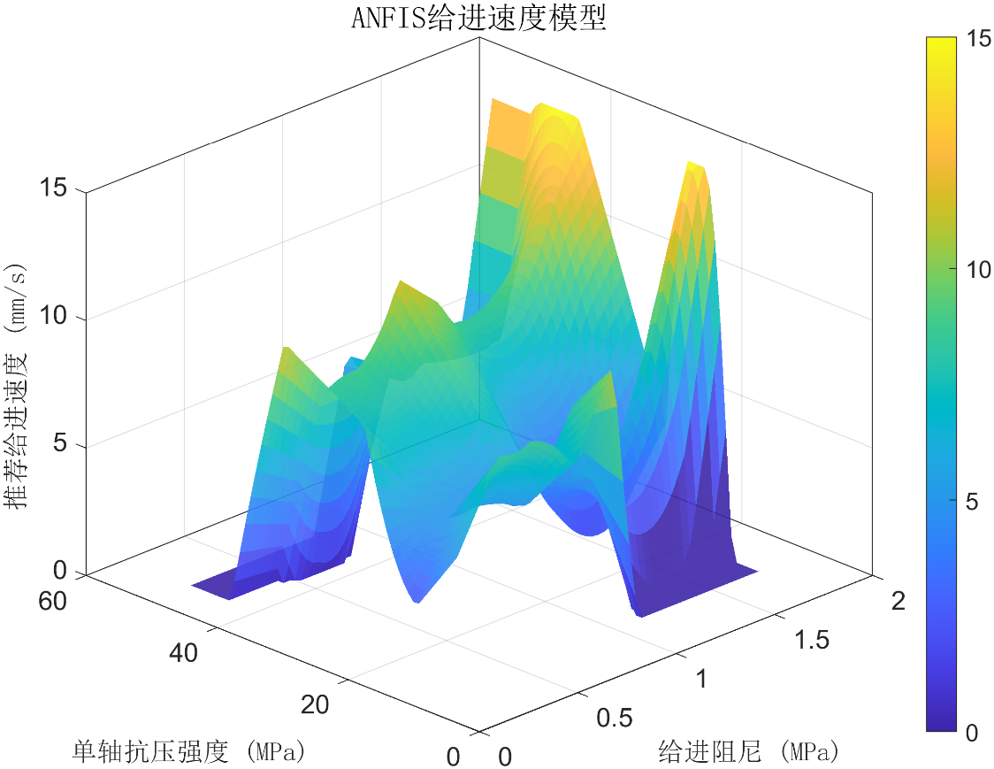
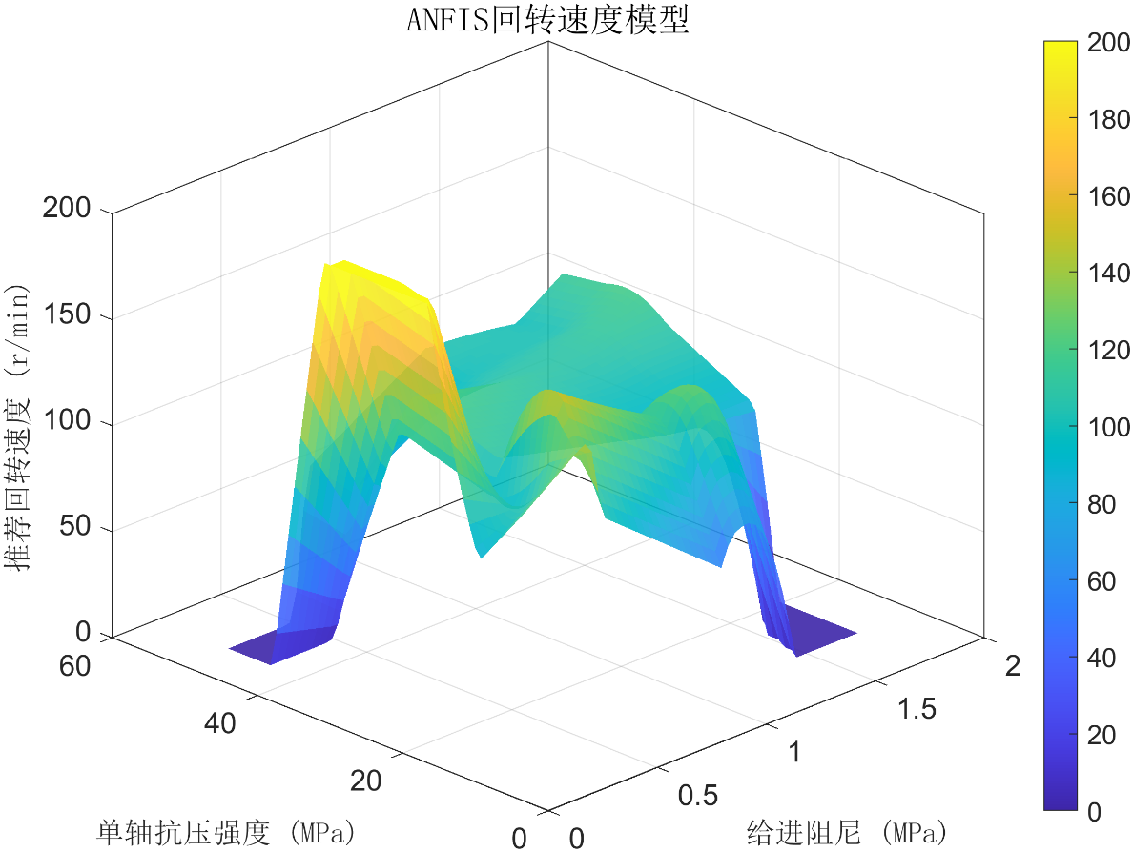
基于自适应神经网络模糊推理的操作参数优化
基于ANFIS的操作参数优化仿真验证与分析
ANFIS模型的给进速度和回转速度三维曲面图
ANFIS给进速度模型
ANFIS回转速度模型

Slide 33
第四部分
绪论
煤岩强度感知模型
基于ANFIS的操作参数优化
煤矿作业现场应用测试
总结与展望

Slide 34
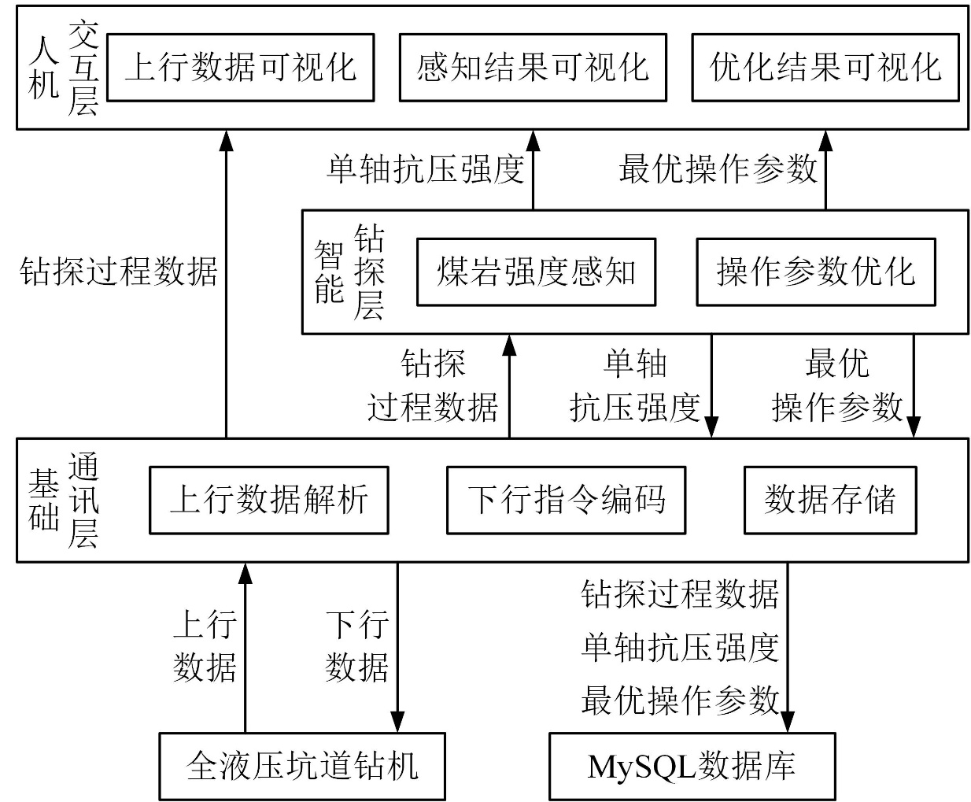
煤矿作业现场应用测试
操作参数优化程序
基础通讯层
上行数据解析
下行数据编码
数据存储
智能钻探层
煤岩强度感知
参数优化
人机交互层
图 操作参数优化程序架构

Slide 35
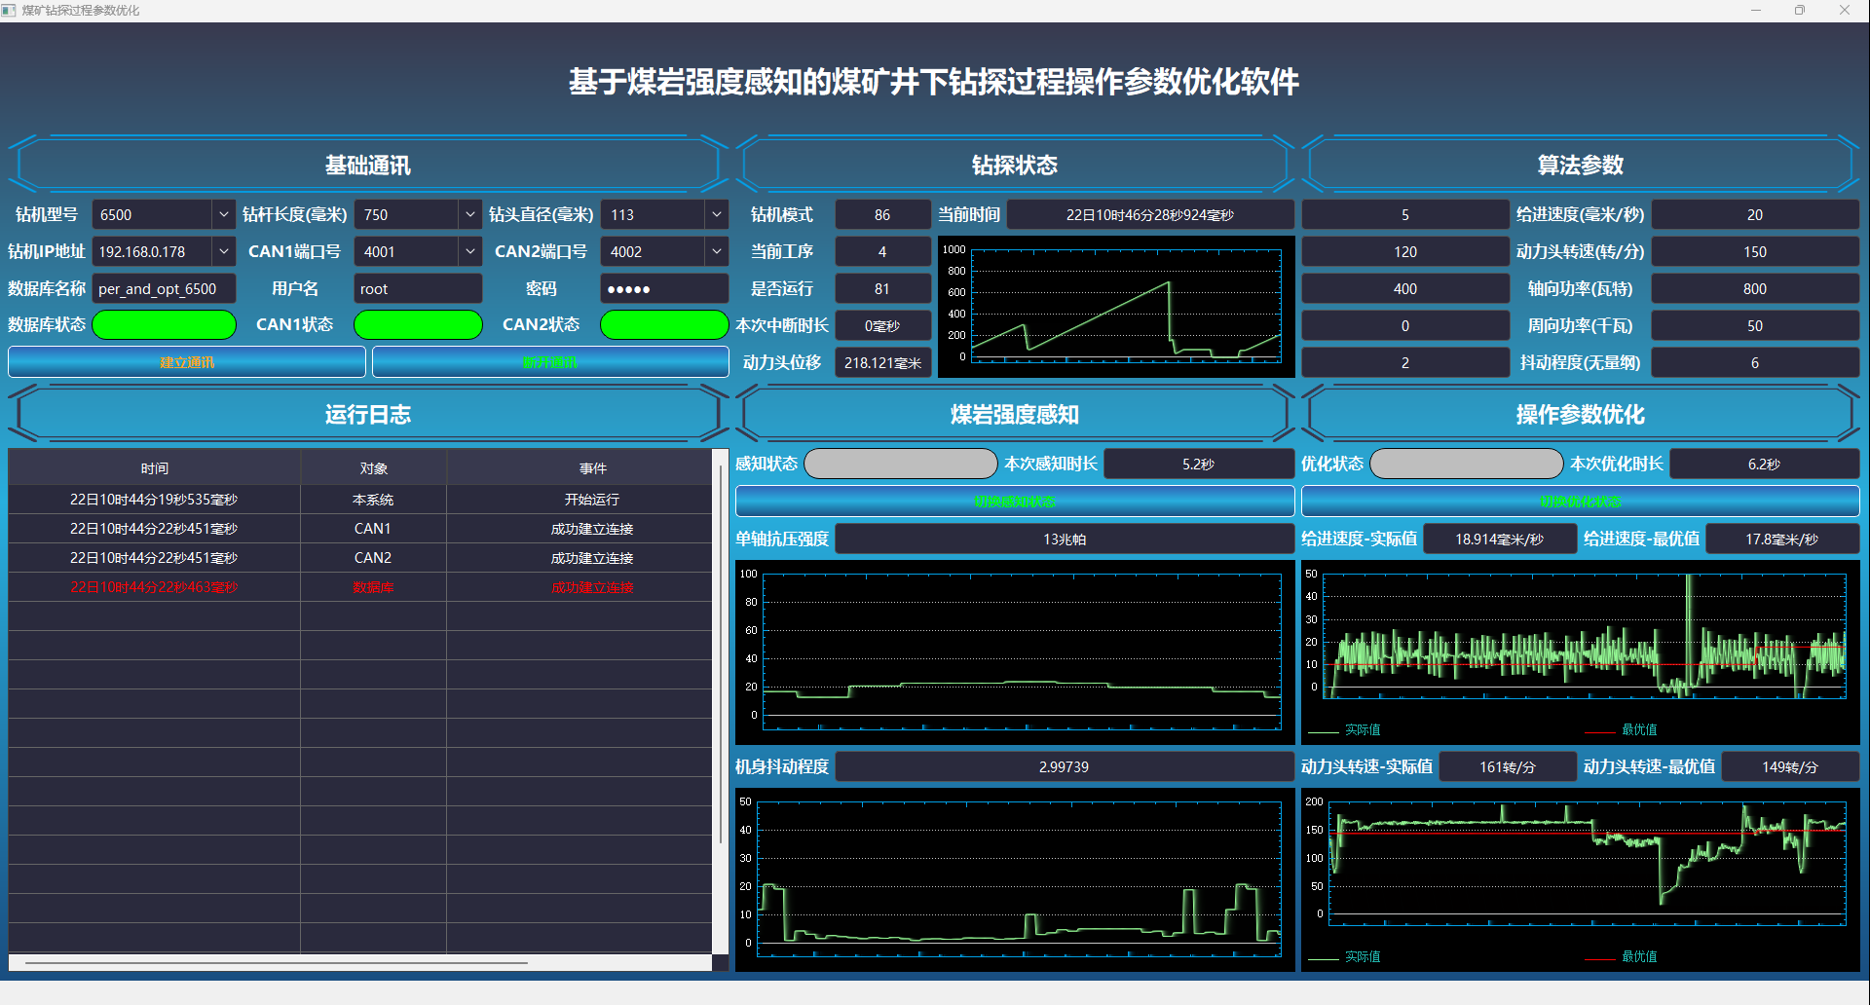
煤矿作业现场应用测试
操作参数优化程序
基础通讯层
上行数据解析
下行数据编码
数据存储
智能钻探层
煤岩强度感知
参数优化
人机交互层
图 Qt上位机操作界面

Slide 36
煤矿作业现场应用测试
煤矿井下应用
数据来源：2025年5月10日钻进数据
给进阻尼
输入：给进速度、给进压力、转速
输出：给进阻尼
建模方法：机理建模
单轴抗压强度
输入：给进速度、给进压力、转
速、扭矩、主泵压力
输出：单轴抗压强度值
建模方法：重心法去模糊化
图 地层硬度仿真（蓝线：阻尼，红线：单轴抗压强度）

Slide 37
煤矿作业现场应用测试
煤矿井下应用
给进速度推荐
输入：单轴抗压强度、给进阻尼
输出：给进速度
MSE：4.5
回转速度推荐
输入：单轴抗压强度、给进阻尼
输出：回转速度
MSE：286.3
推荐给进速度（红）和实际给定给进速度（蓝）对比
推荐回转速度（红）和实际给定回转速度（蓝）对比

Slide 38
第五部分
绪论
煤岩强度感知模型
基于ANFIS的操作参数优化
煤矿作业现场应用测试
总结与展望

Slide 39
总结与展望
总结
建立了基于钻柱动力学和基于FCM聚类的煤岩强度感知模型，MATLAB仿真结果表明这两种模型均能准确捕捉从软煤到砂岩的强度变化趋势
提出了基于自适应模糊神经网络的操作参数优化算法，MATLAB仿真结果表明推荐参数与现场实际参数基本一致
开发了基于Qt上位机的操作参数优化程序，并在煤矿井下测试，验证其有效性
展望
未来可收集多矿区（如山西高硬度煤层）数据，训练通用感知模型，覆盖更宽强度范围
基于FCM的煤岩强度感知模型未来可引入在线聚类方法。通过在钻进过程中根据实时采集的数据动态调整聚类中心和隶属度
采用增量式ANFIS，每分钟根据新数据更新规则权重，适应强度突变

Slide 40
谢谢！
请各位老师批评指正
Notes:
40

